Slide 1
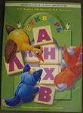
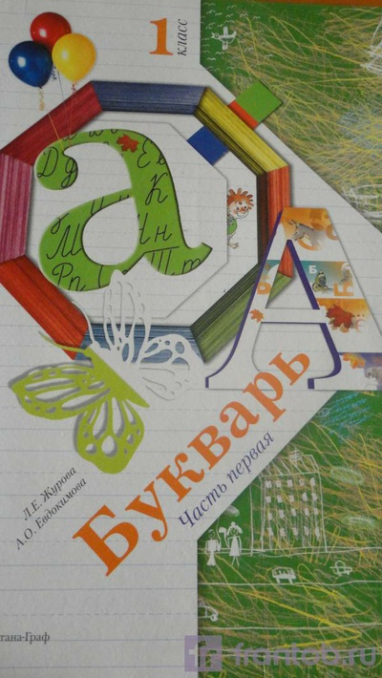
Прощай , Букварь!
Подготовила и провела учитель начальных классов Косенко О.А.

Slide 2
Правила обращения с книгой:
1.Перед тем, как взять книгу, посмотри, чистые ли у тебя руки.
2. Чтобы учебники дольше служили тебе, оберни их.
3. Нельзя писать и рисовать на книге.
4. Не загибай уголков и страниц, пользуйся закладками.
5. Соблюдая эти правила, ты сохранишь свои учебники в образцовом состоянии.

